Slide 1
第8章 通道滤波器组
8.1 通道滤波器组的基本关系
8.2 通道滤波器组的多相结构
8.3 混叠抵消和PR条件的多相表示
8.4 通道滤波器组的设计
8.5 复数调制滤波器组
8.6 余弦调制滤波器组
8.7 余弦调制滤波器组准确重建的条件

Slide 2
仿照两通道滤波器组的讨论，对 M 通道滤波器组，应讨论：
1. 滤波器组输入、输出关系；
2. 去除混叠失真的条件；
3. 滤波器组输入、输出关系的多相表示；
4. 实现 PR 的条件；
5. 2M个滤波器的设计问题；
6. M 通道滤波器组的特殊问题－－余弦调制滤波器组

Slide 3
8.1 通道滤波器组的基本关系

Slide 4
混迭分量
要求：
去除混迭分量

Slide 5
最后：
去除了混迭失真
失真传递函数
问题的关键，如何保证
？
取决于
的性质

Slide 6
第1行， 个滤波器
每一列，每个滤波器及移位
混迭分量
混迭分量（AC）矩阵

Slide 7
要求：
伴随矩阵
上式给出了 M 通道滤波器组中综合滤波器组和分析滤波器组的关系，其分析方法可以参照两通道滤波器组。但是，该分析方法不容易看出滤波器之间的关系。下面从多相结构的角度来讨论。

Slide 8
8.2 通道滤波器组的多相结构
个滤波器的多相结构
AC矩阵的第1行
多相矩阵
延迟链

Slide 9
第2类多相结构

Slide 10
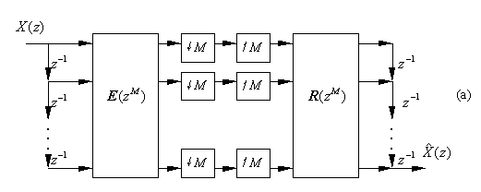
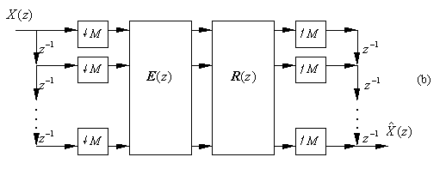

Slide 11
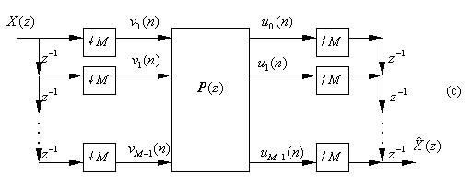
若 为单位阵，那么该滤波器组一定可以实现准确重建。这一分析思路如同两通道滤波器组

Slide 12
同一个 通道滤波器组，它可以用混迭分量（AC）矩阵来表示，也可以用多相矩阵来表示，二者有何关系？

Slide 13
二者关系

Slide 14
8.3 混迭抵消和PR条件的多相表示
定理8.1
一个M通道最大抽取滤波器组混迭抵消的充要条件是两个多相矩阵的积
为伪循环矩阵
循环矩阵

Slide 15
伪循环矩阵
时域关系

Slide 16
证明：
由：
有：
输出：

Slide 17
交换求和次序，得
混迭分量去除之
去除的方法
定义：
去除混迭可表为

Slide 18
因为
欲证明 是伪循环矩阵，
需要先分析 的特点

Slide 19
由上一页 和 之间的关系，可得：
证毕！

Slide 20
定理8.2
一个 通道最大抽取滤波器组实现准确重建的充要条件是
证明：
PR的首要条件是去除混迭失真，即
定义：

Slide 21
定义：
则：
希望：
需要：
只能包含1项
所以：
设
处不为零，该项是

Slide 22
证毕！

Slide 23
8.４ 通道滤波器组的设计
去除混迭失真
为伪循环矩阵
分块伪“单位阵”
实现PR
直接求 有困难
先设计
假定 是仿酉矩阵
求
放弃！

Slide 24
于是
实现PR
求出分析和综合滤波器组
由
现在的问题是：如何设计出仿酉、且使
具有所要求的性质的
？
方法：将 分解成一系列简单 仿酉矩阵的积。

Slide 25
定义：
仿酉矩阵
的实现
目的： 将 分解为 的级联

Slide 26
常数阵
的实现
将 进一步分解：
对角阵
常数阵 的实现

Slide 27
范数＝1的向量
矩阵 的实现
分解的思路：
设计出仿酉、且使 具有所要求的
性质的
总结分解的过程如下：

Slide 28
由此， 最后由如下两组向量来决定：
如何求？最优化
M个分析滤波器阻带能量的和

Slide 29
例
三通道滤波器组的幅频响应

Slide 30
8.5 复数调制滤波器组
8.5.1 DFT滤波器组
8.5.2 DFT滤波器组解释
8.5.1 DFT滤波器组的多相结构
前面介绍的设计方法是在最优的准则下分别设计出 个分析滤波器，然后再得到 个综合滤波器。实际上可由一个低通原型滤波器通过调制来得到整个的 通道滤波器组，从而简化设计并减少计算复杂性。复数调制滤波器组，又称DFT滤波器组；实数调制滤波器组，又称余弦调制滤波器组。

Slide 31
8.5.1 DFT滤波器组
信号处理中的常用运算
令 为一低通滤波器，单位抽样响应为
其频带在 带宽为
设一组滤波器
均来自 的移位

Slide 32
相互关系

Slide 33
DFT滤波器组中的计算问题：
通道滤波器组的一条支路
如何高效的求出
？

Slide 34
令

Slide 35
则
标准DFT
再令
则
点
DFT矩阵

Slide 36
计算量分析：
1. 由于， ，故 只需设计一个原型 低通滤波器即可。
2. 假定 ， 的长度为48，直接求，对一条支路，计算出一个 需要48次乘法，将 时刻的 全部求出需48*8=384次乘法。
3. 按上图，由于 的长度都等于 48/8＝6，所以将 时刻的 全部求出所需的乘法是6*8=48次。将 再作一个8点的DFT，所需乘法是12 次。这样，完成上图的运算所需的乘法总共是48+12=60次，这比384次大大减少。

Slide 37
8.5.2 DFT滤波器组的解释

Slide 38
令：
则：
即：在图中由 至 之间存在着一个分析滤波器组， （图中未画出）。该滤波器组一是由原型低通滤波器作均匀移位而得到的。8.5.1节的滤波器组是通过复数调制得到的滤波器组，而上式是DFT中隐含的滤波器组；它们的区别还在与原型低通滤波器的性质， 8.5.1节原型低通滤波器的长度没有限制，且我们希望它有着特别好的幅频特性，而上式中的原型低通滤波器是一个 点的平均器，或 点的梳状滤波器，其频率响应是

Slide 39
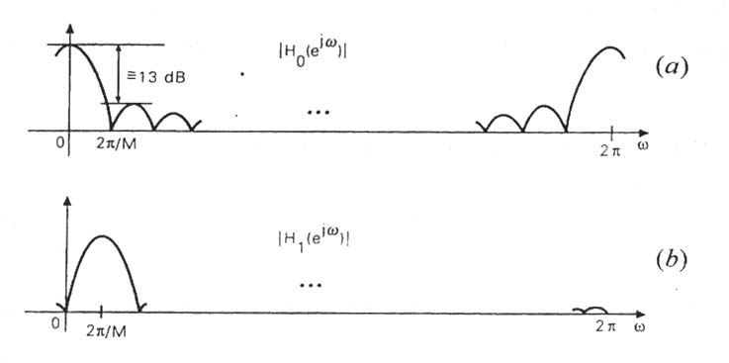
，

Slide 40
8.5.3 DFT滤波器组的多相结构
直接由DFT导出：
现在的 ，更具一般性，即滤波器的性能更自由，更好。

Slide 41
8.6 余弦调制滤波器组
只需设计一个低通原型；
可以用FFT来计算M个滤波器的输出
DFT滤波器组的优点：
DFT滤波器组的缺点：
是复数调制。即使 是实的，
也是复值的。实数据滤波后变成复的。
解决办法：
余弦调制
滤波器组
实调制，所以滤波器系数是实的；
通过快速 DCT 算法来实现（MPEG 音
频标准即是使用余弦调制滤波器组）

Slide 42
均匀 通道DFT滤波器组：
是原型低通滤波器
截止频率
带宽：
均匀移位，移

Slide 43
余弦调制滤波器组的基本思路：
以下是详细步骤

Slide 44
Step1: 原型低通滤波器的指定
截止频率
实序列
带宽：
注意：余弦调制时，原型滤波器的截止频率和带宽比DFT滤波器组时减少了一半。

Slide 45
Step2: 令
复序列
将 和 结合起来

Slide 46
Step3：为保证结合后每一个滤波器都有着相同的带 宽，将结合方式稍作变化
令
则

Slide 47
Step4：实现 和 的结合
令
保证 是实的
也是FIR滤波器
幅度为1； 保证混迭抵消； 保证失真传递函数 具有线性相位

Slide 48
Step5：综合滤波器的选择
前面已选择
由
保证 是实的,并且是FIR的
幅度为1； 保证混迭抵消； 保证失真传递函数 具有线性相位

Slide 49
Step6：混叠失真去除的讨论
都是混叠分量
的输出包含：
但是，只要 在阻带内有足够高的衰减，那么只有和 频谱相邻近的分量才对混叠起到有意义的贡献，需要去除，故称为“伪QMF”

Slide 50
Step7：混叠抵消对参数 的制约
出现在 的混叠分量是：
出现在 的混叠分量是：
想办法保证：

Slide 51
由
由
制约关系

Slide 52
Step8：去除相位失真对参数 的制约
通道滤波器组的失真传递函数
要求： 具有线性相位，全通，实现PR
分析、综合滤波器也都具有线性相位
如何
做到
选择：
？
于是，分析和综合滤波器都具有线性相位

Slide 53
由
和 具有相同的相位， 也是如此
选择
再选择
可保证 具有线性相位，这时，分析滤波器组和综合滤波器组也都具有线性相位

Slide 54
已选择
为了去除在 和 可能存在的混叠失真，进一步需选择
这样，参数
的值均可确定

Slide 55
Step9： 的闭合表达式
可最后导出：
系统的延迟

Slide 56
Step10：上述滤波器组的设计
截止频率
关键是设计低通原型
带宽：
线性相位
并满足：
保证
实际上只能做到近似满足，优化

Slide 57
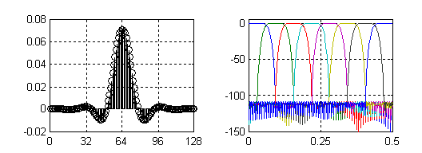
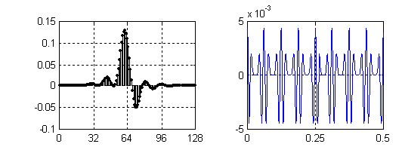
例
设计一个8通道余弦调制滤波器组

Slide 58
8.7 余弦调制滤波器组准备重建 的条件
上一节讨论的CMFB是伪QMFB，它不具备准确重建（PR）的性质，只是接近于准确重建。因此，从CMFB提出开始，人们就在探讨如何设计具有准确重建性质的CMFB。由于在 通道情况下不像两通道时有着成熟的谱分解理论，因此实现通道的准确重建有着相当的难度。有关内容可参看讲义及文献
[Hel99] P. N. Heller, T. Karp, et al. A general formulation of modulated filter banks. IEEE Trans. on Signal Processing, 47(4):986—1002, 1999

Slide 59
有关多抽样率信号处理的详细内容，可参看文献：
P.P.Vaidyanathan.
Multirate Systems and Filter Banks.
Prentice-Hall, Englewood Cliffs, NJ.1993.
有关多通道余弦调制滤波器组设计的MATLAB程序，可参看文献：
Sanjit K. Mitra.
Digital Signal Processing: A Computer-Based Approch
清华大学出版社 2001

